Slide 1
Национальные Религии
Проект подготовил: Годлевский Артём
Индуизм

Slide 2
Индуизм
Индуизм - самая большая национальная религия в мире. По данным энциклопедии “Народы и религии мира” (М.,1998), всего в мире на 1996 год было около 800 миллионов сторонников этой религии, что составило 14% всего населения земного шара. Сегодня индуизм является доминирующей религией в Индии (индуистов более 80 процентов населения) и в Непале (индуистов около 80 процентов населения). Кроме того, индуисты есть во всех странах, где живут индусы. Наиболее крупные общины индуистов в 1996 году были в странах Азии: в Бангладеш (15 млн.), Индонезии (4 млн.) Шри-Ланка (2,5 млн.), Пакистане (1,3 млн.), Малайзии (1,1 млн.). Наиболее крупная община индуистов Африки была в ЮАР (700 тыс.), наиболее крупная община индуистов Америки - в США (575 тыс.), наиболее крупная община индуистов Европы - в Великобритании (500 тыс. последователей).

Slide 3
Кто такие брахманы?
Возникновение Индуизма
Индуизм возник в Индии в период времени между I и V вв. н.э. Предшественницей и главным идейным истоком индуизма была религия, которую называют брахманизмом (VII в до н.э. - V.в.н.э.). В свою очередь брахманизму предшествовала так называемая ведическая религия (XVI в. до н.э. - VII в до н.э.). Служители культа во всех трёх религиях (в ведической религии, в брахманизме и в индуизме) призывали верующих молиться в основном одним и тем же богам. В ведической религии верховным богом признавался Индра, бог грома и молнии. В брахманизме как верховному богу поклонялись Брахме, творцу мира и покровителю служителей культа. В индуизме существуют разные конфессии и разные боги в них почитаются как верховные. Но ни в одной из них верховным богом не считается Брахма. Непризнание Брахмы верховным богом составляет главное отличие индуизма от брахманизма.
Индуистские служители культа (их называют “брахманами”) говорят, что “индуистом нельзя стать - им надо родиться”. Имеется в виду, что сторонниками индуизма могут быть только индусы по национальности. Однако несмотря на утверждения служителей культа, что неиндусы не могут быть индуистами, в США, Канаде и Великобритании среди индуистов можно встретить и лиц другой национальности.

Slide 4
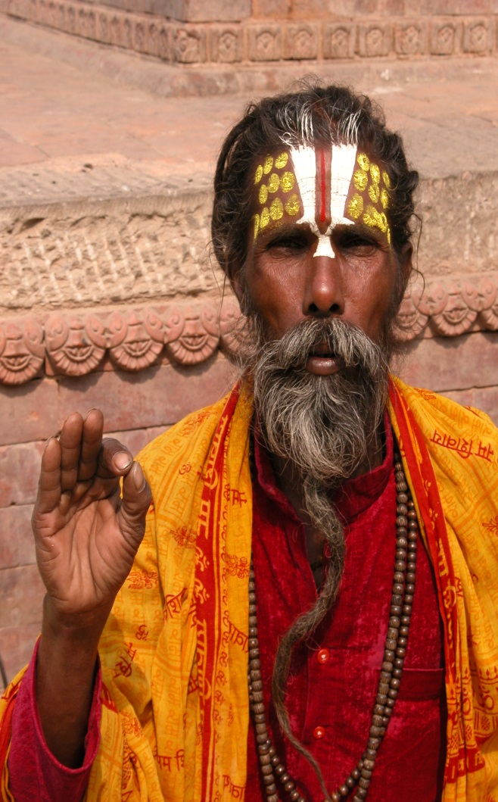
Брахманы

Slide 5
Преимущество Брахманов
Брахманы в древней Индии обладали большими преимуществами. Кроме монополии на профессиональную религиозную деятельность, они обладали ещё и монополией на педагогическую и научную деятельность. Эти три вида профессиональных занятий приносили им большие доходы. Но, кроме того, они имели ещё право на присвоение половины всех налогов, которые получали светские власти. Привилегированное положение брахманов в обществе отразилось и в религии того времени. Покровитель их касты и профессии служителей культа, которая монопольно принадлежала этой касте, бог Брахма, считался одновременно и верховным богом. Брахма своим сверхъестественным могуществом как бы закреплял те материальные привилегии, которые в реальной жизни имели брахманы. Представители трех других основных каст (кшатрии, вайшьи и шудры), недовольные сложившейся ситуацией, совершили социальный переворот. Брахманов лишили права присваивать себе часть налогов, лишили их и монополии на педагогическую и научную деятельность. Все, что им оставили, - это право быть служителями культа.

Slide 6
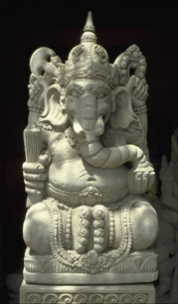
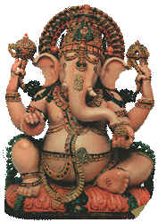
Индуизм
В вероучении индуизма можно выделить четыре основных положения:
о священных книгах,
о сверхъестественных существах,
о душе,
о загробной жизни.

Slide 7
Nº | Страна | Индуисты | % индуистов
1 | Индия | 885,816,798 | 80 %
2 | Непал | 21,919,825 | 81 %
3 | Индонезия | 16,938,171 | 7 %
4 | Бангладеш | 15,473,362 | 10.5 %
5 | Пакистан | 3,026,600 | 1.02 %
6 | Фиджи | 294,882 | 0.6 %
7 | Филиппины | 1,757,150 | 2 %
8 | Малайзия | 1,509,047 | 6.3 %
9 | США | 1,478,670 | 0.5 %
10 | Великобритания | 906,621 | 1.5 %
11 | Оман | 182,689 | 5.7 %
12 | Маврикий | 615,301 | 50 %
13 | Бутан | 44,645 | 2 %
14 | ЮАР | 532,129 | 1.2 %
15 | Кения | 338,295 | 1 %
16 | Канада | 328,050 | 1 %
17 | Фиджи | 294,806 | 33 %
18 | Гайана | 267,849 | 35 %
19 | Саудовская Аравия | 264,175 | 1 %
20 | Тринидад и Тобаго | 244,944 | 22.5 %
21 | Уганда | 218,155 | 0.8 %
22 | Мьянма | 214,547 | 0.5 %
23 | Объединенные Арабские Эмираты | 192,240 | 7.5 %
24 | Сингапур | 177,028 | 4 %
25 | Нидерланды | 164,074 | 1 %

Slide 8
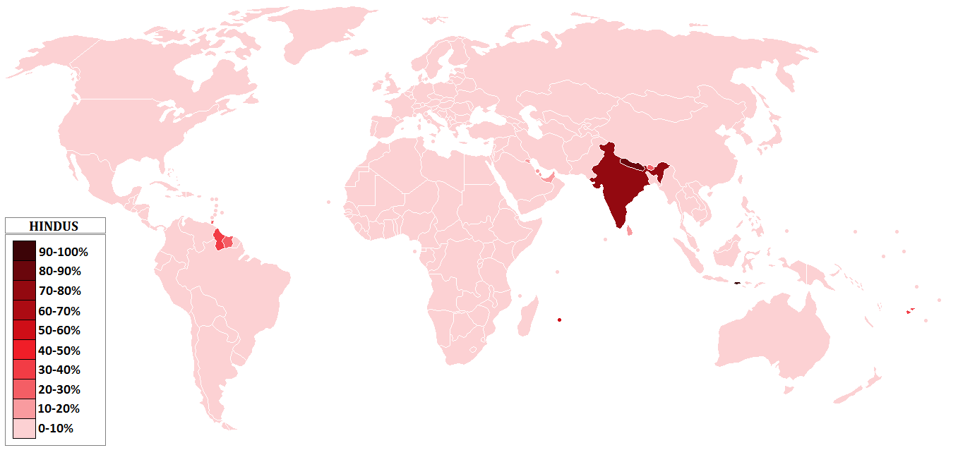
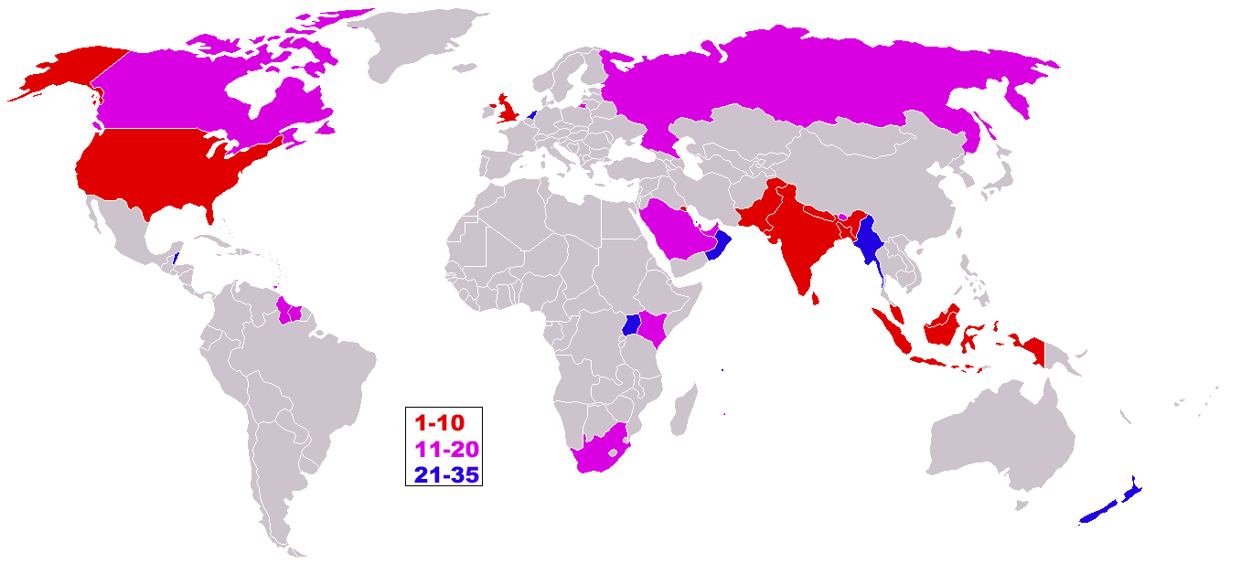
В %
В млн

Slide 9
СПАСИБО ЗА ВНИМАНИЕ!!!

